Slide 1
python
Introduzione al linguaggio: paradigmi e sintassi

Slide 2
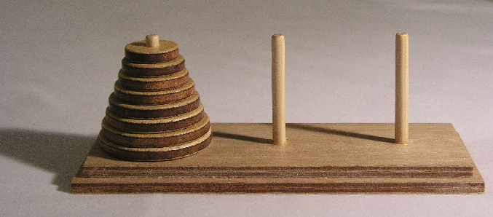
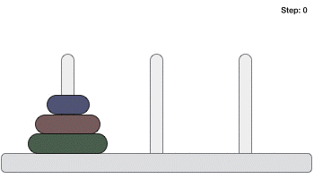
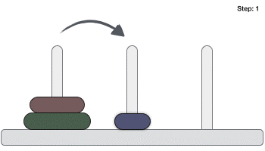
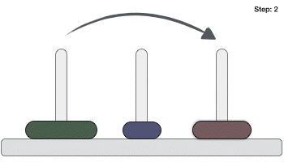
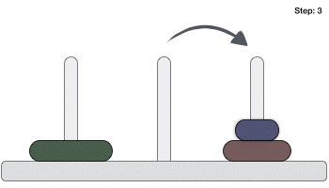
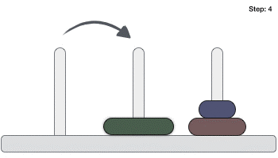
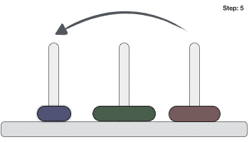
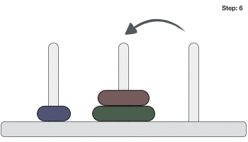
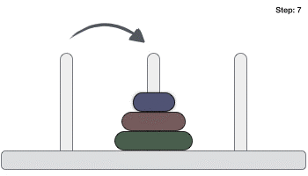
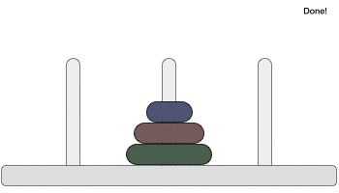
La torre di hanoi
Il gioco inizia con tutti i dischi incolonnati su un paletto in ordine decrescente
Lo scopo del gioco è portare tutti i dischi su un paletto diverso, potendo spostare solo un disco alla volta e potendo mettere un disco solo su un altro disco più grande, mai su uno più piccolo.
Algoritmo:
sposta in ordine n-1 dischi sul piolo 3
sposta n-esimo disco su polo 2
sposta n-1 dischi su piolo 2
CC BY-SA 3.0, https://commons.wikimedia.org/w/index.php?curid=228623

Slide 3
Torre di hanoi tecniche di programmazione ricorsiva
def muovi(sorgente, destinazione):
print(" muovi da ", sorgente, " a ", destinazione)
def hanoi(n, sorgente, destinazione, ausiliario):
if n == 1:
muovi(sorgente, destinazione)
else:
hanoi(n-1, sorgente, ausiliario, destinazione)
muovi(sorgente, destinazione)
hanoi(n-1, ausiliario, destinazione, sorgente)
n_dischi = input(" inserisci il numero di dischi:")
print( " mosse per ", n_dischi, " dischi")
hanoi(float(n_dischi), 0, 1, 2)
print("----------------------------")
Output:
inserisci il numero di dischi:3
mosse per 3 dischi
muovi da 0 a 1
muovi da 0 a 2
muovi da 1 a 2
muovi da 0 a 1
muovi da 2 a 0
muovi da 2 a 1
muovi da 0 a 1
----------------------------
sorgente
ausiliario
destinazione
0
1
2

Slide 4
Torre di hanoi alcuni miglioramenti con la programmazione ad oggetti
class torre_hanoi (object):
a, b, c = [], [], [] # liste corrispondenti ai 3 pioli
n_disc = 0 # numero dischi selezionati
n_iter = 0 # contatore mosse
#metodo di inizializzazione
def __init__(self, n):
………………………..
#metodo per la mossa di un disco
def sposta(self, sorgente, destinazione):
………………………..
# stampa dello stato dei dischi
def stampa_torri(self):
………………………………….
Creo una classe torre_hanoi per salvare la posizione dei dischi e conteggiare le mosse.
Il resto del programma cambia molto poco
def muovi(sorgente, destinazione, torre):
print(" muovi da ", sorgente, " a ", destinazione)
torre.sposta(sorgente, destinazione)
num_dischi = input("scrivi quanti dischi vuoi: ")
torre = torre_hanoi(float(num_dischi))
print( " mosse per ", num_dischi, " dischi")
hanoi(float(num_dischi), 0, 1, 2, torre)
………………….

Slide 5
Torre di hanoi il metodo di inizializzazione della classe torre_hanoi
class torre_hanoi (object):
a, b, c = [], [], [] # liste corrispondenti ai 3 pioli
n_disc = 0 # numero dischi selezionati
n_iter = 0 # contatore mosse
#metodo di inizializzazione
def __init__(self, n):
i = n
self.n_disc = n
while i > 0:
# crea la lista dei dischi sul primo piolo
self.a.append(i.__int__())
i = i+1
self.stampa_torri() # stampa la posizione iniziale
return
Il metodo di inizializzazione è un metodo speciale invocato quando si crea un oggetto. Il nome di questo metodo è __init__
Quando invochiamo il costruttore torre_hanoi gli argomenti che passiamo sono girati a __init__:
torre = torre_hanoi(float(num_dischi))

Slide 6
Torre di hanoi il metodo di sposta, due versioni della stessa procedura
def muovi(sorgente, destinazione, torre):
print(" muovi da ", sorgente, " a ", destinazione)
torre.sposta(sorgente, destinazione)
num_dischi = input("scrivi quanti dischi vuoi: ")
torre = torre_hanoi(float(num_dischi))
print( " mosse per ", num_dischi, " dischi")
hanoi(float(num_dischi), 0, 1, 2, torre)
# metodo per la mossa di un disco
def sposta(self, sorgente, destinazione):
if sorgente == 0:
src = self.a
if sorgente == 1:
src = self.b
if sorgente == 2:
src = self.c
if destinazione == 0:
dst = self.a
if destinazione == 1:
dst = self.b
if destinazione == 2:
dst = self.c
# tolgo il disco da un piolo e
# lo inserisco nell’altro
dst.append(src.pop())
# incremento di 1 il numero
# di mosse
self.n_iter += 1
class torre_hanoi (object):
………………
pioli = {0: a, # dictionary piolo
1: b,
2: c}
# metodo per la mossa di un disco
def sposta(self, sorgente, destinazione):
src = self.pioli[sorgente]
dst = self.pioli[destinazione]
# tolgo il disco da un piolo e
# lo inserisco nell’altro
dst.append(src.pop())
# incremento di 1 il numero
# di mosse
self.n_iter += 1
In python non esiste un comando switch …. Case
Che permetta di valutare più condizioni.
Il problema è stato risolto dai programmatori in modo elegante con la struttura dati Dictionary

Slide 7
Torre di hanoi il metodo di stampa della posizione dei dischi.
# stampa dello stato dei dischi
def stampa_torri(self):
print("-- Posizione alla mossa ", self.n_iter.__str__())
print(self.a.__str__())
print(self.b.__str__())
print(self.c.__str__())
def __str__(self):
return ("-- Posizione alla mossa " +
self.n_iter.__str__() + "\n" +
self.a.__str__() + "\t" +
self.b.__str__() + "\t" +
self.c.__str__())
Il metodo di stampa della posizione dei dischi sfrutta il metodo __str__ della lista e produce il seguente output:
-- Posizione alla mossa 26
[3]
[1, 2, 5]
[4]
Una seconda soluzione più elegante ridefinendo la funzione predefinita __str__
Invece di chiamare la funzione
torre.stampa_torri()
Si utilizzerà la chiamata:
print(torre.__str__())

Slide 8

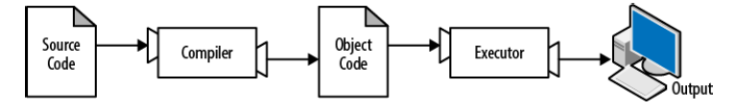
Interpreti o compilatori
Dal linguaggio uomo al linguaggio Macchina

Slide 9
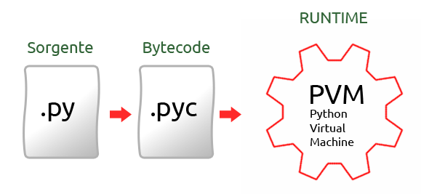
Perché usare python un passo indietro
Linguaggio interpretato ma molto efficiente
Multiparadigma: programmazione procedurale e ad oggetti
Tipizzazione dinamica e duck typing:
"Quando io vedo un uccello che cammina come un'anatra, nuota come un'anatra e starnazza come un'anatra, io chiamo quell'uccello "anatra"
James Whitcomb Riley
estremamente ricco di librerie:
Librerie standard, oltre 200 moduli
matematiche
statistiche
per il GUI
programmazione di rete
accesso a data base
Pygame per la realizzazione di giochi
SciPy fornisce un insieme di tool per la matematica, le scienze e l’ingegneria.
Notes:
Ogni installazione di Python include la standard library, cioè una collezione di oltre 200 moduli per svolgere i compiti più disparati, come ad esempio l’interazione con il sistema operativo e il filesystem, o la gestione di diversi protocolli. Inoltre, il Python Package Index consente di scaricare ed installare migliaia di moduli aggiuntivi creati e mantenuti dalla comunità.
Se invece si vuole scendere più a basso livello esistono moduli della standard library come socket, httplib, e urllib, ma anche alcuni framework a supporto della programmazione di rete. Uno fra tutti è Twisted: un potente network engine, event-driven – scritto in Python – che supporta molti protocolli di rete inclusi SMTP, POP3, IMAP, SSHv2 e DNS.
È possibile usare Python anche per accedere ai database. La standard library include un’interfaccia per SQLite ed è anche possibile installare moduli per interfacciarsi con altri database (PostgreSQL, Oracle, MySQL, e altri).
Per la realizzazione di giochi, Pygame è un ottimo framework che ne permette lo sviluppo in modo semplice e intuitivo.
Per realizzare applicazioni scientifiche, SciPy fornisce un ecosistema di tool per la matematica, le scienze e l’ingegneria.

Slide 10

Perché usare python Per iniziare
Le librerie più popolari sono:
Pandas per manipolare facilmente i dati
SciPy / NumPy per il calcolo scientifico
sckikit-learn per le applicazioni di machine learning
Matplotlib per realizzare grafici
Statsmodels per esplorare dati, creare modelli statistici
Anaconda
Leading Open Data Science Platform Powered by Python
Sono stati sviluppati molti IDE (Integrated development environment). I più noti sono:
Spider
IPython Notebook
Rodeo
distribuzioni che comprendono IDE, tools e librerie: ad es Anaconda
Notes:
Ogni installazione di Python include la standard library, cioè una collezione di oltre 200 moduli per svolgere i compiti più disparati, come ad esempio l’interazione con il sistema operativo e il filesystem, o la gestione di diversi protocolli. Inoltre, il Python Package Index consente di scaricare ed installare migliaia di moduli aggiuntivi creati e mantenuti dalla comunità.
Se invece si vuole scendere più a basso livello esistono moduli della standard library come socket, httplib, e urllib, ma anche alcuni framework a supporto della programmazione di rete. Uno fra tutti è Twisted: un potente network engine, event-driven – scritto in Python – che supporta molti protocolli di rete inclusi SMTP, POP3, IMAP, SSHv2 e DNS.
È possibile usare Python anche per accedere ai database. La standard library include un’interfaccia per SQLite ed è anche possibile installare moduli per interfacciarsi con altri database (PostgreSQL, Oracle, MySQL, e altri).
Per la realizzazione di giochi, Pygame è un ottimo framework che ne permette lo sviluppo in modo semplice e intuitivo.
Per realizzare applicazioni scientifiche, SciPy fornisce un ecosistema di tool per la matematica, le scienze e l’ingegneria.

Slide 11
Tipi di dati le tuple
>>> t = 'abc', 123, 45.67 # la virgola crea la tupla
>>> type(t)
tuple
>>> t[0]
'abc'
>>> t[-2:] # slicing
(123, 45.67)
>>> 'abc' in t # operatori in e not in
True
>>> t + ('efg', 8,9) # operatore somma
('abc', 123, 45.67, 'efg', 8, 9)
>>> t.count('abc')
1
>>> t.index(123)
1
>>> for i in t: # iterare sui valori di una tupla
print(i)
abc
123
45.67
Tuple: sequenza, in genere immutabile di elementi di tipo diverso separati dal segno virgola
Si possono convertire tuple con liste e viceversa
Le tuple si possono anche usare per ritornare più valori da una funzione.
Notes:
# definizione
bianco = (255,255,255)
nero = (0,0,0)
arancio = (255,128,0)
# conversione
arancio_list = list(arancio)
arancio_tuple = tuple(arancio_list)
print arancio_list
print arancio_tuple
# accesso agli elementi
print arancio[0]
r, g, b = arancio
print r, g, b
for canale in arancio:
print canale
# iteratione
colori = [(255,0,0),(0,255,0),(0,0,255)]
for colore in colori:
print colore
# colore e' una tuple
for red, green, blue in colori:
print red, green, blue
for colore in colori:
red, green, blue = colore
print red, green, blue
# funzioni
def divisione_con_resto(a,b):
return a/b, a%b
d, r = divisione_con_resto(5,3)
print d, r

Slide 12
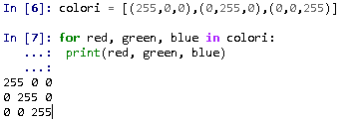

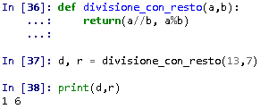

Tipi di dati le tuple
Tuple: sequenza, in genere immutabile di elementi di tipo diverso separati dal segno virgola
Si possono convertire tuple con liste e viceversa
Le tuple si possono anche usare per ritornare più valori da una funzione.
Notes:
# definizione
bianco = (255,255,255)
nero = (0,0,0)
arancio = (255,128,0)
# conversione
arancio_list = list(arancio)
arancio_tuple = tuple(arancio_list)
print arancio_list
print arancio_tuple
# accesso agli elementi
print arancio[0]
r, g, b = arancio
print r, g, b
for canale in arancio:
print canale
# iteratione
colori = [(255,0,0),(0,255,0),(0,0,255)]
for colore in colori:
print colore
# colore e' una tuple
for red, green, blue in colori:
print red, green, blue
for colore in colori:
red, green, blue = colore
print red, green, blue
# funzioni
def divisione_con_resto(a,b):
return a/b, a%b
d, r = divisione_con_resto(5,3)
print d, r

Slide 13
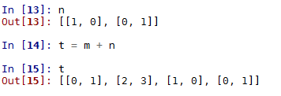
Tipi di dati le liste
>>> m = [ [0,1], [2,3] ] # matrice 0 1
2 3
>>> for riga in m:
print(riga)
for valore in riga:
print(valore)
[0, 1]
0
1
[2, 3]
2
3
le liste possono contenere elementi di qualunque tipo. Per creare matrici di valori, possiamo creare una lista di liste.
http://pellacini.di.uniroma1.it/teaching/fondamenti12/lecture08.html

Slide 14
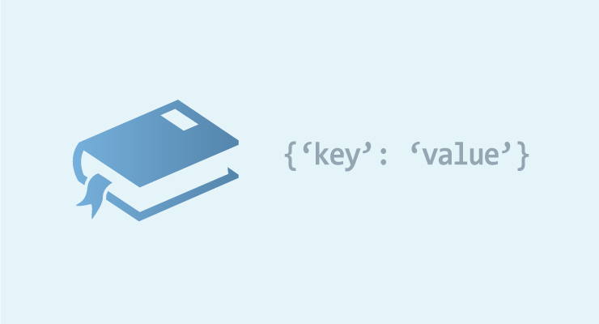
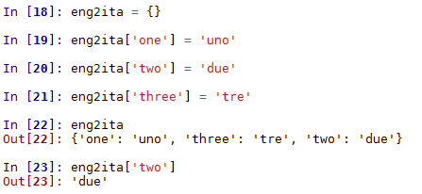
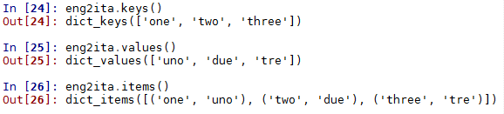
Tipi di dati i dictionary
I tipi di dati composti che abbiamo visto finora (stringhe, liste e tuple) usano gli interi come indici. Qualsiasi tentativo di usare altri tipi di dati produce un errore.
I dizionari si differenziano per il fatto di poter usare qualsiasi tipo di dato immutabile come indice.
Se desideriamo creare un dizionario per la traduzione di parole dall'inglese all'italiano è utile poter usare la parola inglese come indice di ricerca della corrispondente italiana.

Slide 15
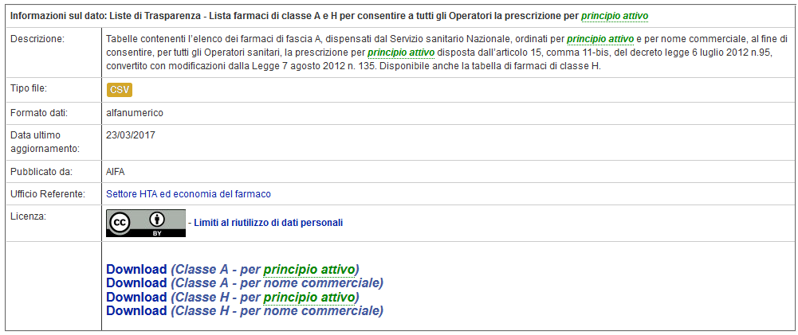
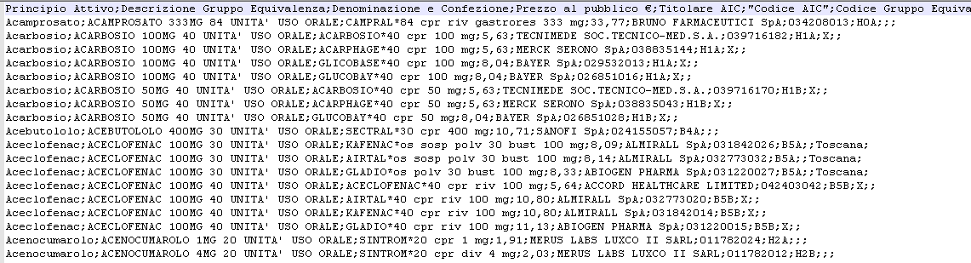
Esempio di dictionary elenco di farmaci
http://www.agenziafarmaco.gov.it/content/open-data
Dati sulle Liste dei Farmaci - Open Data

Slide 16
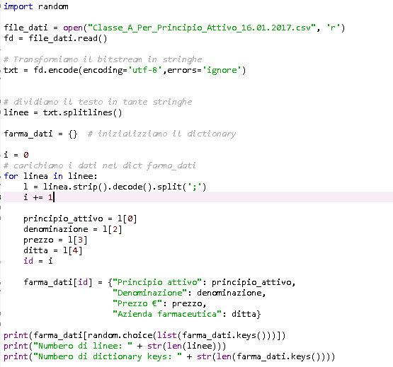
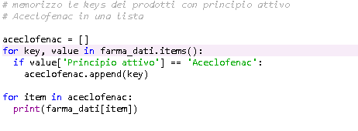
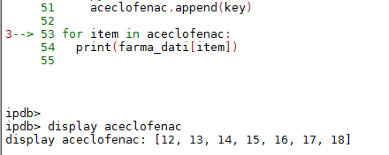

Esempio di dictionary elenco di farmaci
http://www.agenziafarmaco.gov.it/content/open-data
Dati sulle Liste dei Farmaci - Open Data

Slide 17
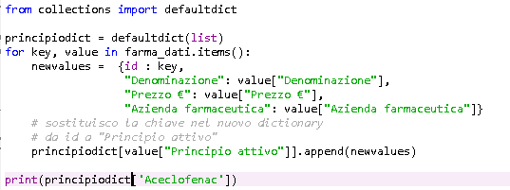
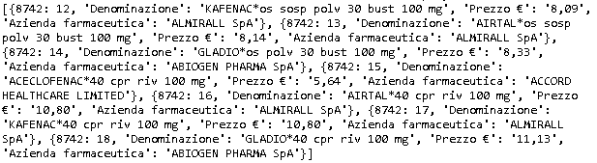
Esempio di dictionary elenco di farmaci
Se vogliamo sostituire la chiave «id» con «Principio attivo», possiamo usare un ciclo for, oppure per semplificare, utilizziamo la libreria «collections» costruendo un nuovo dictionary.
Questo ci permette di selezionare gli items della tabella dei farmaci tramite il loro principio attivo
Notes:
Supponiamo di voler riorganizzare il nostro dizionario per avere i punteggi delle revisioni come chaivi del dizionario, anziché gli id. Potresti usare per questo un for-loop, specificando entrambe le chiavi e i valori e costruire così un nuovo dizionario nidificato. Dovrai recuperare il 'punteggio' dal dizionario nidificato originariamente per usarlo come nuova chiave.

Slide 18
generazione di numeri casuali le librerie statistiche e grafiche
La generazione di numeri casuali produce una sequenza di numeri suddivisi in periodi. Ogni singolo periodo identifica una sequenza non ripetuta di numeri all'interno della sequenza totale. Il criterio di casualità è calcolato in base alla sequenza di numeri non casuali che identificano il singolo periodo.
elementi che influenzano un algoritmo PRNG sono:
seme (seed)
stato interno
periodo
Tipi di distribuzione di numeri casuali
uniforme
gaussiana
http://www.blesciasw.it/2016/01/22/cenni-teorici-sulla-generazione-di-numeri-casuali/
PRNG - Pseudo Random Number Generator
Notes:
Il seme indentifica lo stato di partenza che l'algoritmo di generazione di numeri casuali deve assumere. Generando numeri casuali partendo dallo stesso seme, questi assumeranno la stessa sequenza; Per questo motivo, in genere, viene utilizzato un timestamp come sementi. L'interno è composto dalle variabili che l'algoritmo di PRNG usa per generare i successivi numeri casuali. Infine, il periodo, è caratterizzato dalla lunghezza di ogni sequenza di numeri casuali. Raggiunto il limite del periodo, l'algoritmo riprende a generare numeri casuali seguendo la sequenza precedente.

Slide 19

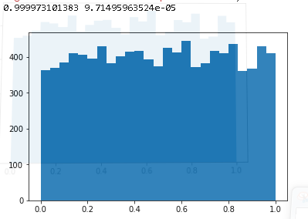
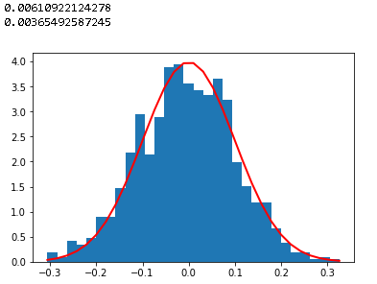
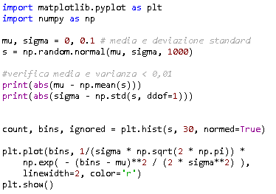
generazione di numeri casuali le librerie statistiche e grafiche
http://www.blesciasw.it/2016/01/22/cenni-teorici-sulla-generazione-di-numeri-casuali/
PRNG - Pseudo Random Number Generator
Notes:
Il seme indentifica lo stato di partenza che l'algoritmo di generazione di numeri casuali deve assumere. Generando numeri casuali partendo dallo stesso seme, questi assumeranno la stessa sequenza; Per questo motivo, in genere, viene utilizzato un timestamp come sementi. L'interno è composto dalle variabili che l'algoritmo di PRNG usa per generare i successivi numeri casuali. Infine, il periodo, è caratterizzato dalla lunghezza di ogni sequenza di numeri casuali. Raggiunto il limite del periodo, l'algoritmo riprende a generare numeri casuali seguendo la sequenza precedente.

Slide 20
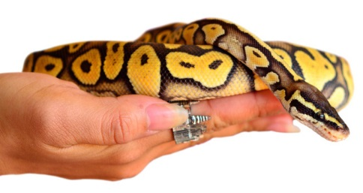
Appendice pillole di sintassi

Slide 21

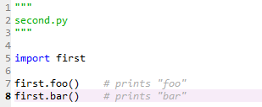
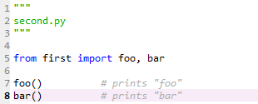
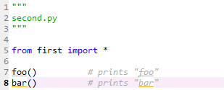
Import code
Supponiamo di aver creato uno script first.py con la definizione di due funzioni:
Per utilizzare le due funzioni in un altro script possiamo operare nei seguenti tre modi (supponendo che gli script siano nella stessa directory):
Come importare del codice e delle funzioni in uno script Python

